Slide 1
单文件程序和多文件程序
上机实验2
徐 元
济南大学自动化与电气工程学院
2021/10/13
1

Slide 2
实验内容
建立和运行单文件程序；
建立和运行多文件程序。

Slide 3
编写一个C++程序，完成两个数的求和。
# include<iostream>
using namespace std;
int add(int a,int b);
int main()
{
int x,y,sum;
cout<<"Enter two numbers:"<<endl;
cin>>x>>y;
sum = add(x,y);
cout<<x<<"+"<<y<<"="<<sum<<endl;
return 0;
}
int add(int a,int b)
{
return a+b;
}

Slide 4
单文件程序
打开新建文件按钮
选择Source file，填写文件名
编写程序
编译
运行程序
2021/10/13
4

Slide 5
多文件程序
多文件程序主要是指一个程序中至少包括两个文件；
if一个程序包括多个源文件程序，则需要建立一个项目文件，在这个项目文件中包含多个文件（源文件or头文件）。
2021/10/13
5

Slide 6
# include<iostream>
using namespace std;
int add(int a,int b);
int main()
{
int x,y,sum;
cout<<"Enter two numbers:"<<endl;
cin>>x>>y;
sum = add(x,y);
cout<<x<<"+"<<y<<"="<<sum<<endl;
return 0;
}
xymain.cpp
编写一个多文件程序，完成两个数的求和。
# include<iostream>
using namespace std;
int add(int a,int b);
int main()
{
int x,y,sum;
cout<<"Enter two numbers:"<<endl;
cin>>x>>y;
sum = add(x,y);
cout<<x<<"+"<<y<<"="<<sum<<endl;
return 0;
}
int add(int a,int b)
{
return a+b;
}
int add(int a,int b)
{
return a+b;
}
xyadd.cpp

Slide 7
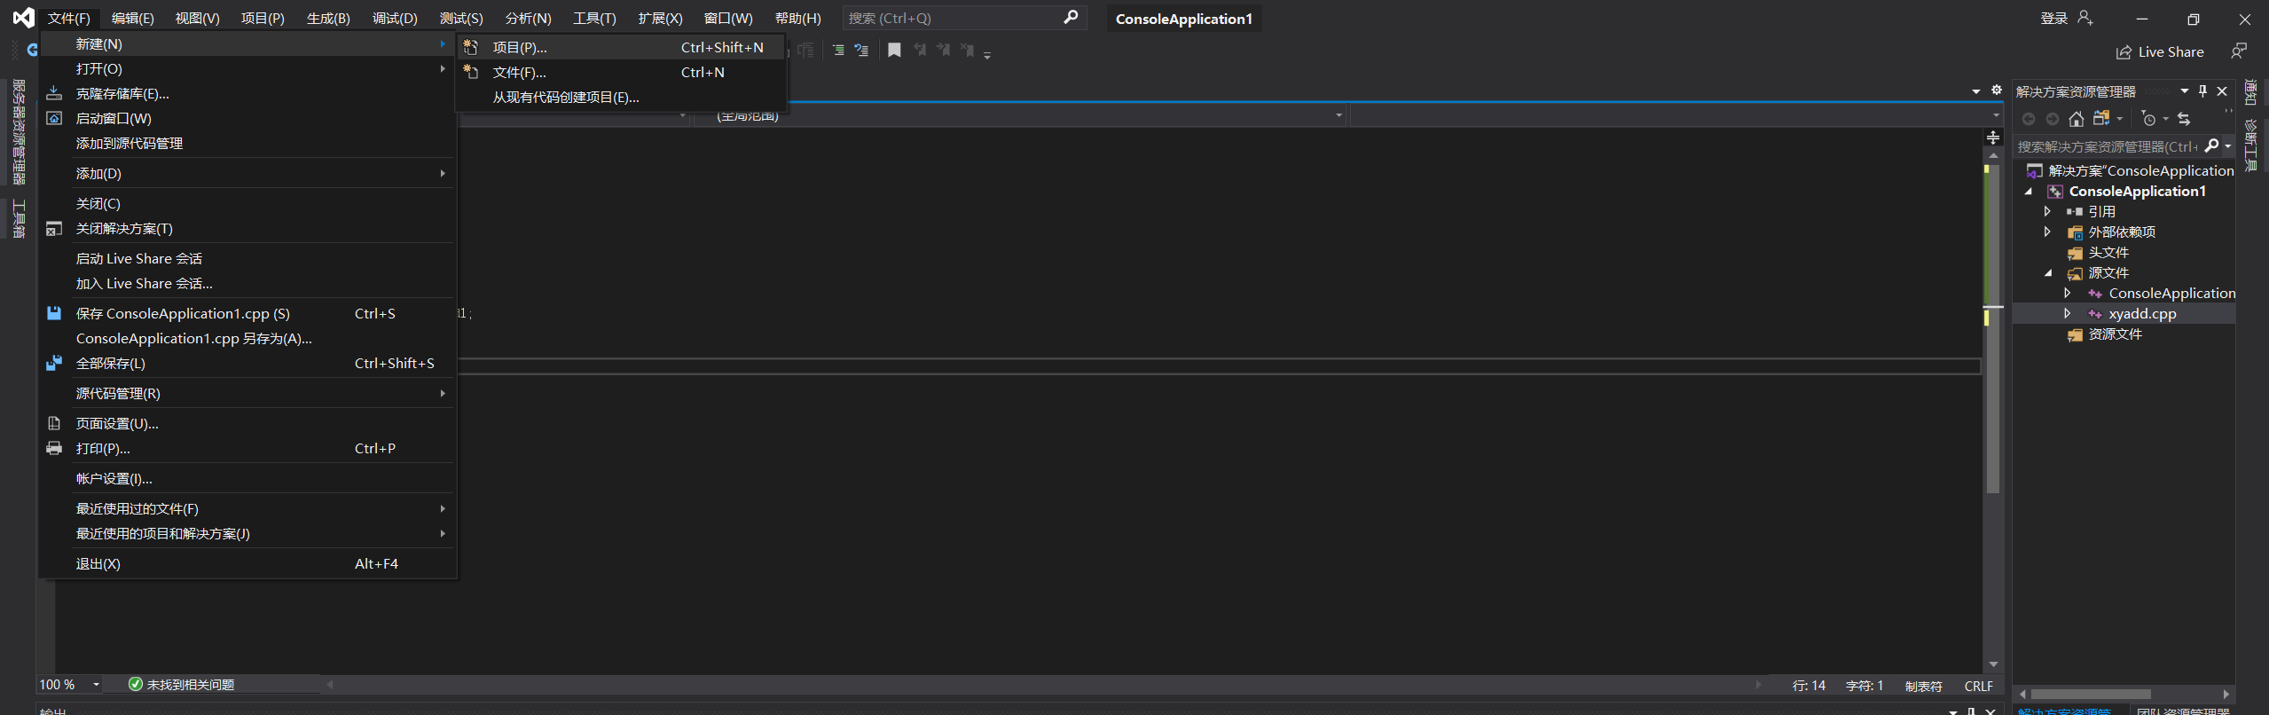
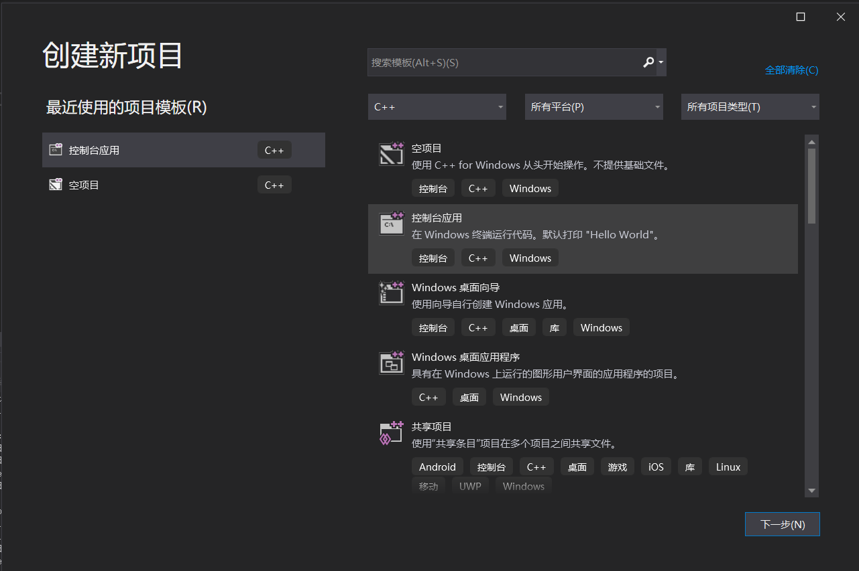
创建项目文件
选择文件->新建->项目，选择“控制台应用"选项

Slide 8
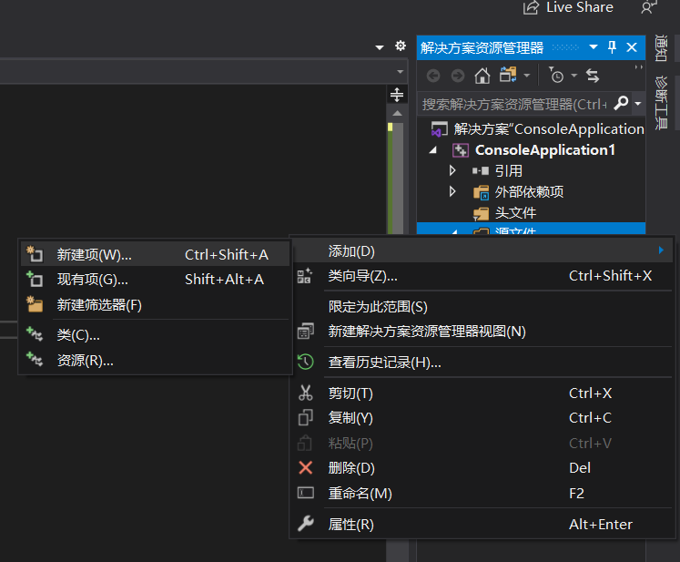
将多个文件添加到项目文件中去

Slide 9
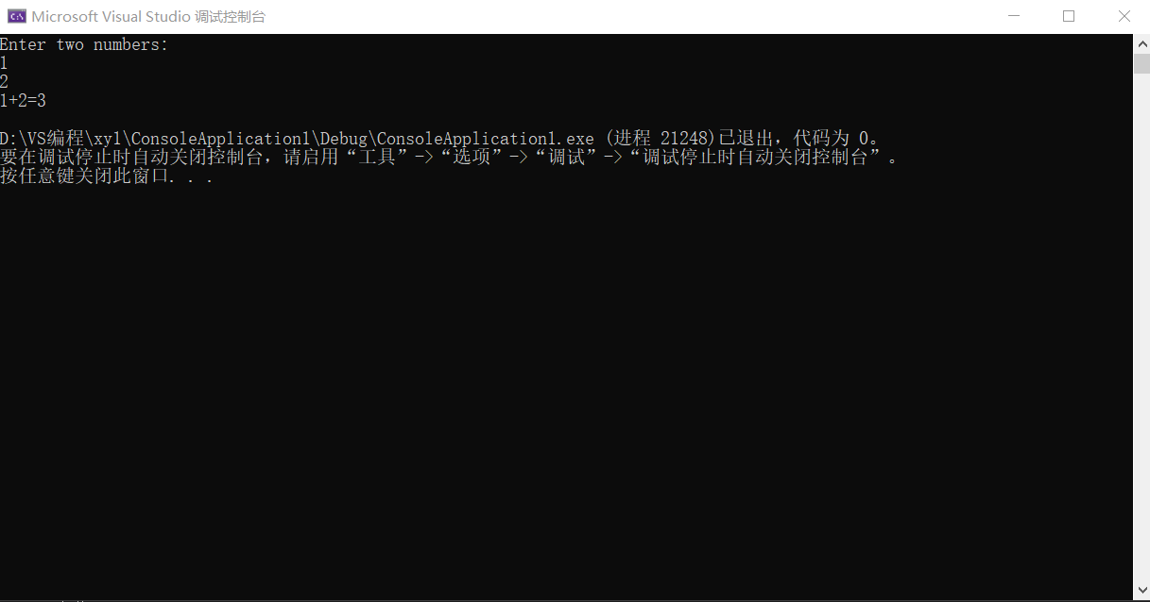
编译整个项目文件，运行。

Slide 10
实验内容
编写一个多文件程序，完成如下任务：
从键盘上随机输入5个整数（0-100）；
寻找5个整数中的最大值和最小值并显示；
要求：
在主程序中完成5个数的输入；
求最大值函数和最小值函数要分别用一个文件；
2021/10/13
10

Slide 11
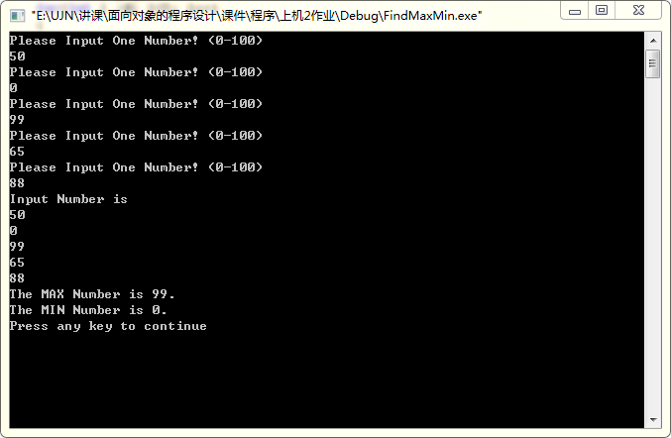

Slide 12
Thank you !!
2021/10/13
12

